Slide 1
ДОСТУПНАЯ СРЕДА

Slide 2
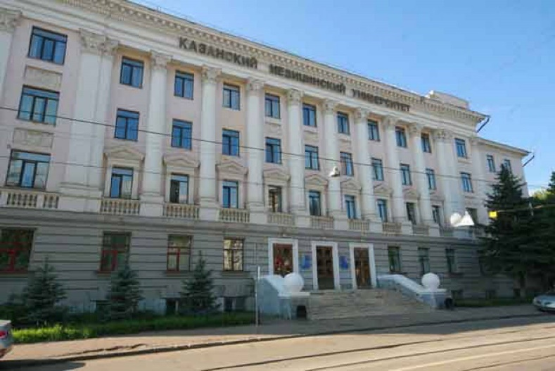
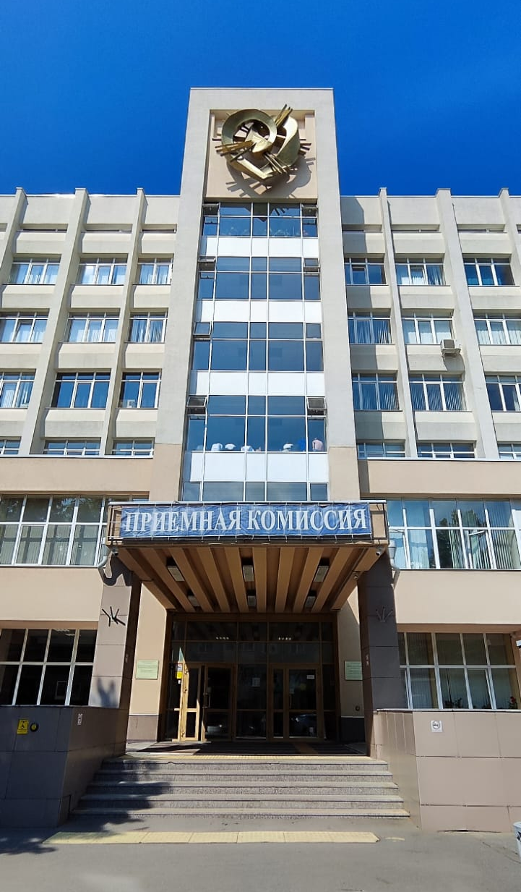
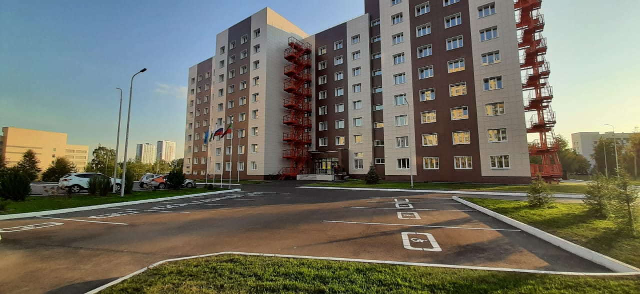
КАЗАНСКИЙ ГОСУДАРСТВЕННЫЙ
МЕДИЦИНСКИЙ УНИВЕРСИТЕТ

Slide 3
Подход A
Подход B
Общежитие №5, Оренбургский тракт, дом 142
Во дворе общежития расположена стоянка для автомобилей, на которой предусмотрены парковочные места для лиц с инвалидностью, с маркировкой на асфальте.
Общежитие №5 в 6 минутах от автобусной остановки

Slide 4
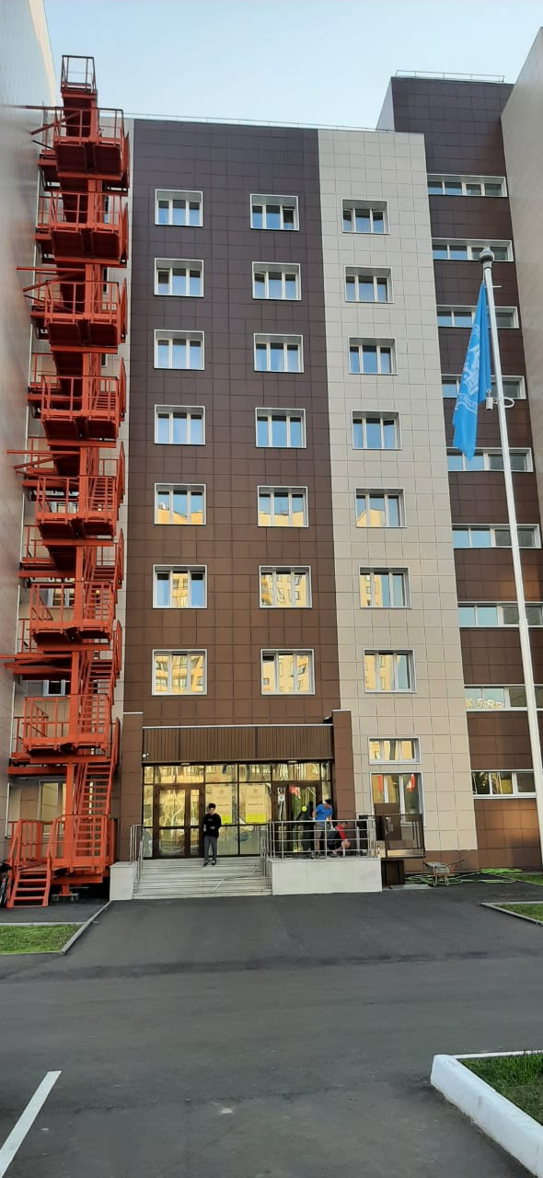
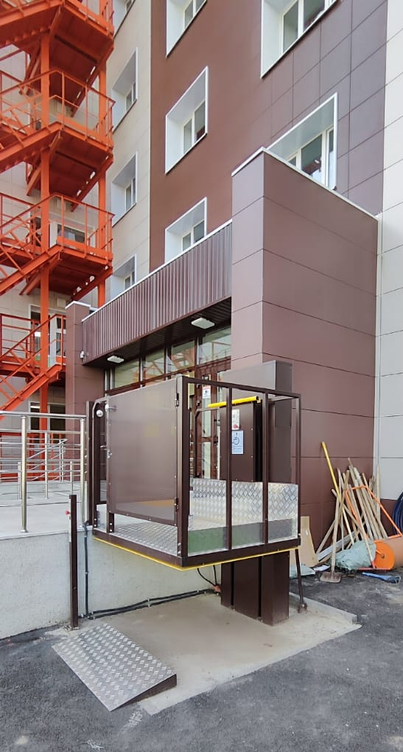
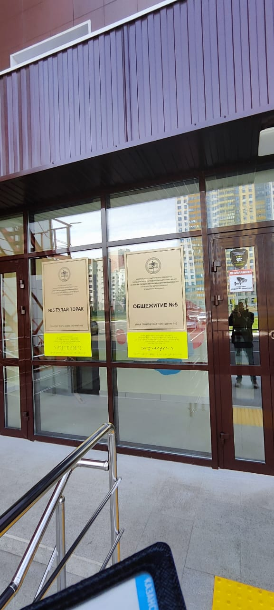
Вход в корпус имеет два подхода (А и B) .
Подход А – лестница оборудована поручнями, Подход В - подъемная платформа вертикального перемещения для маломобильных групп населения ВГ-02.
1. расширенный дверной проем;
2.табличка с названием университета, корпуса и графиком работы, в том числе и на шрифте Брайля.
Подход B
Подход A
Подход В

Slide 5
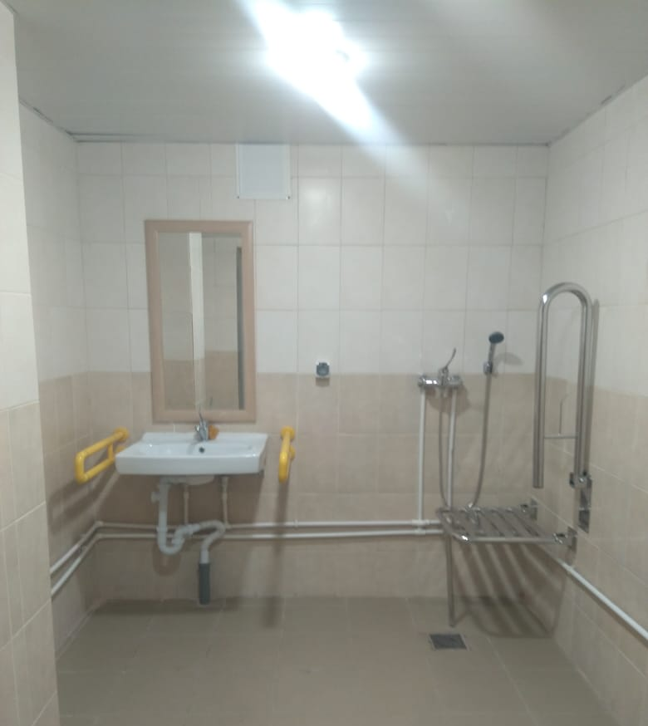
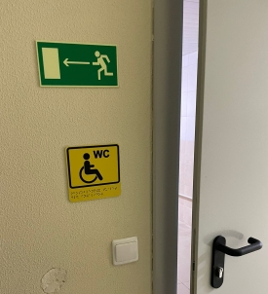
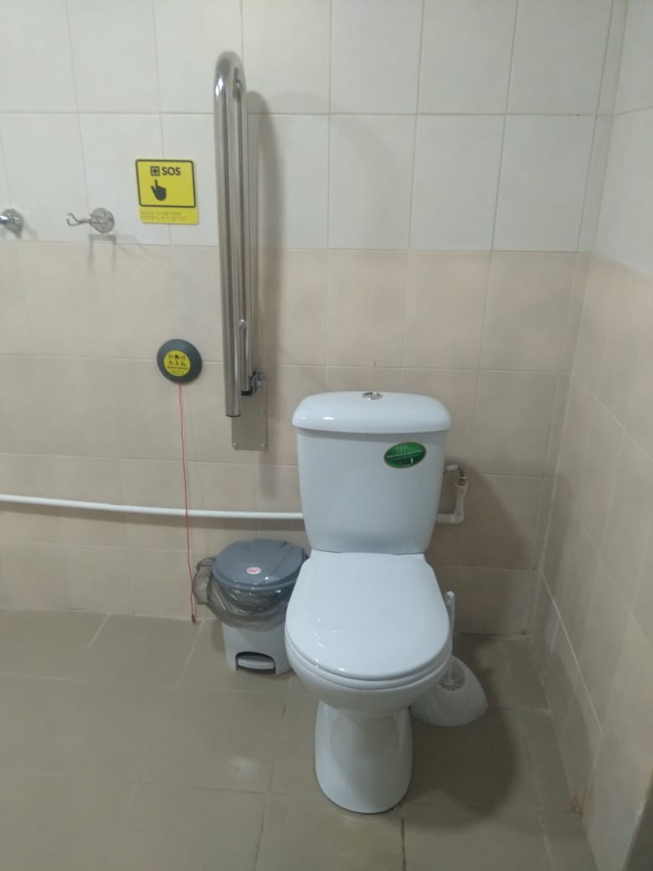
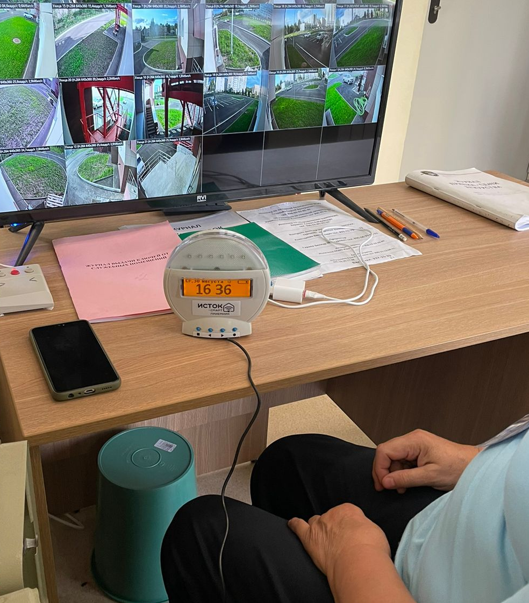
2
2
3
2
1
В общежитии имеется сантехническое помещение соответствующее требованиям условий для проживания лиц с инвалидностью. Сантехническое помещение представлено несколькими функциональными зонами.
1. На стене рядом с помещениями находятся таблички и дублированием информации на шрифте Брайля;
2. поручнями;
3. кнопкой вызова экстренной помощи;
4. сигнал, которого поступает персоналу учреждения.
3

